Slide 1
Monitoreo Listas de Espera
Servicio de Salud Iquique
Subdirección de Gestión Asistencial
Departamento de Redes Hospitalaria
28-07-2021

Slide 2
Consulta Nueva de Especialidad Médica
- Debido a inconsistencia en el sistema nacional de seguimientos de tiempos de espera con registros locales se realizó carga masiva de interconsultas al sistema aumentando en mas de 20.000 interconsultas pendientes de HETG durante 2021.

Slide 3

Consulta Nueva de Especialidad Médica
Estrategias 2021
11.850 Atenciones de Convenio SSI-Collahuasi-Corporación SER
- 7.883 atenciones al 15/12/21
- Proyectado hasta el 25 de febrero
- 4 a 6 Especialistas semanales
- 17300 IC ingresadas a sistema
- 50% realmente contactadas
Operativos Acrux
 | Atenciones
Consultas Otorrino | 212
Procedimientos Otorrino | 105
Consultas Reumatología | 71
 | 388

Slide 4
Consulta Nueva de Especialidad Odontológica
- Debido a inconsistencia en el sistema nacional de seguimientos de tiempos de espera con registros locales se realizó carga masiva de interconsultas al sistema aumentando un aproximado de 3,000 interconsultas pendientes de HETG.

Slide 5

Consulta Nueva de Especialidad Odontológica
Estrategias 2021
Licitación para renovación de 6 Unidades odontológicas.
Adquisición de equipos por donación privada, QB.
Asignación de recurso humano administrativo para gestión de Lista de espera.
- Gestiones para mejora de registro.

Slide 6
Lista de Espera Quirúrgica

Slide 7
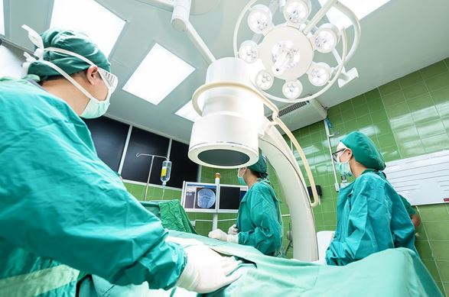
Lista de Espera Quirúrgica
Estrategias 2021
Fondos del Gobierno Regional:
Pabellones tarde
Pabellones clínica
Equipos e instrumental
Traslado pacientes
Pases Quirúrgicos
Refuerzo de unidades participantes del proceso quirúrgico

Slide 8

Fondos Gobierno Regional
Prestaciones Quirúrgicas
Contactabilidad

Slide 9
Lista de Espera Quirúrgica

Slide 10
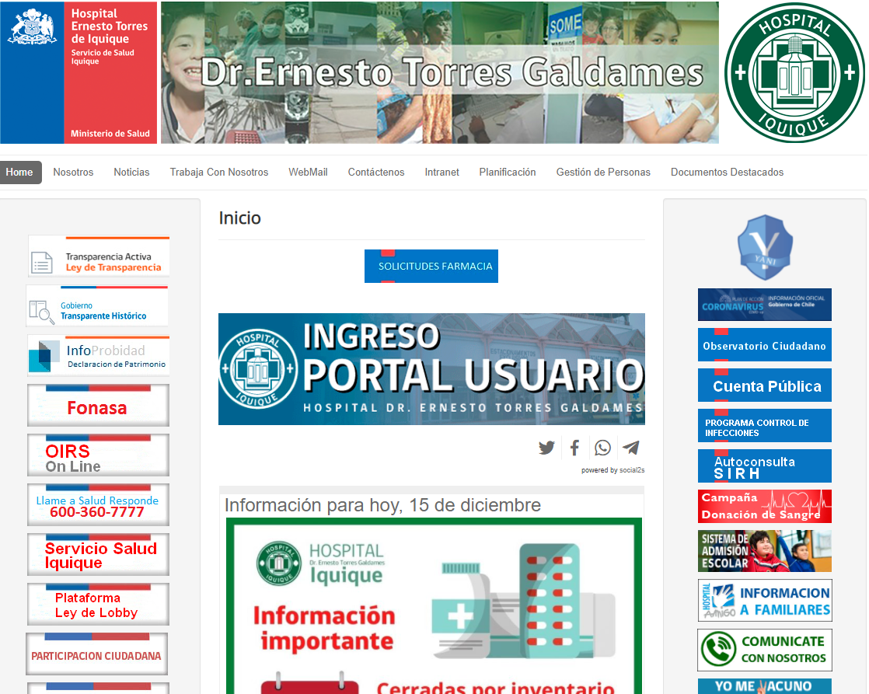
Actualización de Datos Usuarios

Slide 11
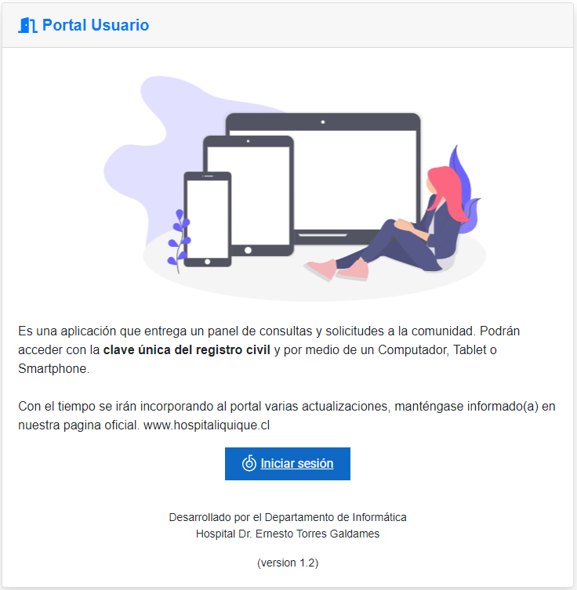
Actualización de Datos Usuarios

Slide 12
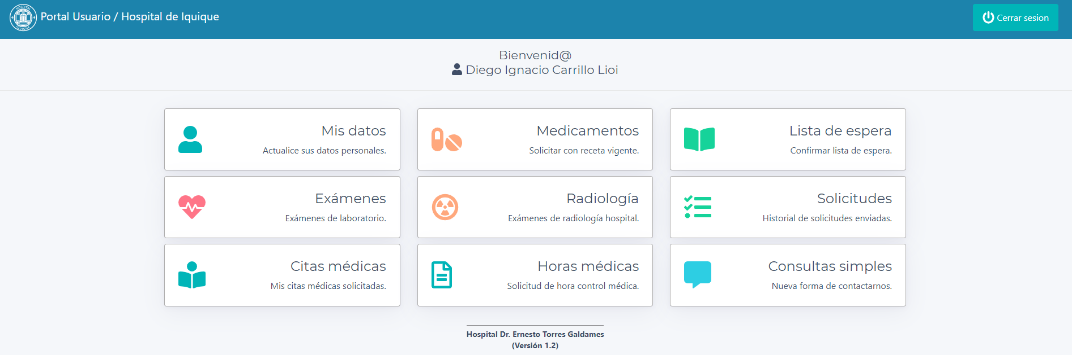
Actualización de Datos Usuarios

